Slide 1
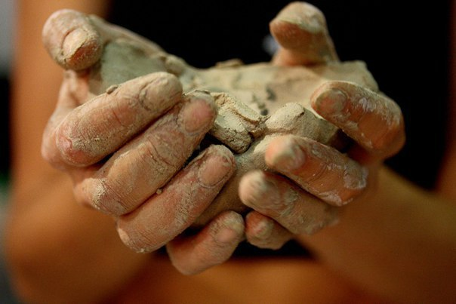
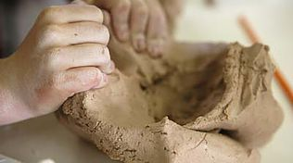
Глинотерапия
Петрова Эвелина
II курс, 3125-1
СПП, психология

Slide 2
Глинотерапия – это проективная методика, она помогает актуализировать на символическом уровне динамику внутреннего мира человека
ИЛИ
Глинотерапия – сложившееся направление арт-терапии, направленное на работу с травматическим опытом, психосоматическими симптомами, внутренней картиной болезни, СДВГ(Синдром дефицита внимания и гиперактивности), тревожностью, телесными зажимами и другими запросами.
Как и другие техники арт-терапии, глинотерапия основывается на свободном самовыражении, и не направлена на создание произведения, имеющего художественную ценность.

Slide 3
Задачи глинотерапии :
· способствовать снижению агрессивности, страхов, тревожности (у детей);
· оказать психотерапевтическую помощь детям с гиперактивностью, замкнутостью, аутичным детям;
· оказать психотерапевтическую помощь клиентам(детям), пережившим травматические ситуации с целью восстановления их психической чувствительности;
· развивать творческое воображение, фантазию;
· развивать способность выражать свои чувства на символическом и вербальном уровне;
· помочь клиенту достичь взаимопонимания и сотворчества через совместную творческую деятельность;
· развивать мелкую моторику, сенсорные ощущения;
· способствовать становлению произвольной регуляции поведения;
· способствовать осознанию у детей своих чувств, переживаний, побуждать детей к размышлениям, интроспекции, личностному росту.

Slide 4
Глинотерапия эффективна:
При работе с детьми - усилению чувства собственного достоинства детей, их социализации, в частности, в случае отклонений в поведении, травматических переживаний, семейных конфликтов, проблем в детском саду или школе, смены местожительства и др.
При работе с подростками - преодолению трудностей в учебе и развитию адаптивности (во время полового созревания, проявления агрессивности, при конфликтах с учителями, родителями, друзьями);
При работе со взрослыми – преодолению жизненных кризисов в семье и на работе, личностному росту, выходу из болезни для поддержки в реабилитационных мероприятиях.

Slide 5
Также
Метод глинотерапии используется при работе:
- с негативными эмоциями,
- с потерей, горем,
- с субличностями человека,
- с внутренней картиной болезни,
- с агрессией,
- с тревожностью,
- с телесными зажимами,
- с гиперактивностью и др

Slide 6
Особенности самого процесса глинотерапии
Формирование энергии собирания, удержания и расслабления – это один из глубинных смыслов лепки из глины. Можно научиться собирать, накапливать энергию, научиться ее удерживать и расслабляться на символическо-действенном уровне.
лепка куба на бессознательно-символическом уровне формирует энергию собирания
лепка шара формирует энергию удержания;
лепка плоскости позволяет расслабиться
Процесс вымешивания глины носит терапевтический характер.
Глинотерапия позволяет отреагировать, осознать и переработать психотравматический опыт
Процесс лепки – некий процесс волшебства человек может вылепить свое желание или идею. Рассмотреть и внести гармонизирующие изменения. Корректируя глиняную форму, человек фактически своими руками изменяет внутреннюю и внешнюю ситуацию к лучшему.

Slide 7
Профессор Хайнц Дойзер (Heinz Deuser)
немецкий арт-терапевт
С 1972 года – создание и развитие метода работы с глиняным полем;
С 1984 года – Президент ассоциации Institut für Haptische Gestaltbildung(Институт по работе с чувственным восприятием и формами) и международное обучение методу работы с глиняным полем ;
С 1989 по 2005 гг. – профессор в Академии Арт-терапии при Университете Прикладных Наук в городе Нюртинген, Германия.

Slide 8
«Глиняное поле» (Clay Field)
– это уникальная техника, которую разработал немецкий арт-терапевт Хайнц Дойзер.
Данная техника признана в Европе и практикуется многими специалистами. Она направленна на работу с :
поведенческими, невротическими, эмоциональными расстройствами
является вспомогательным процессом при работе с утратой, стрессом, агрессией.

Slide 9
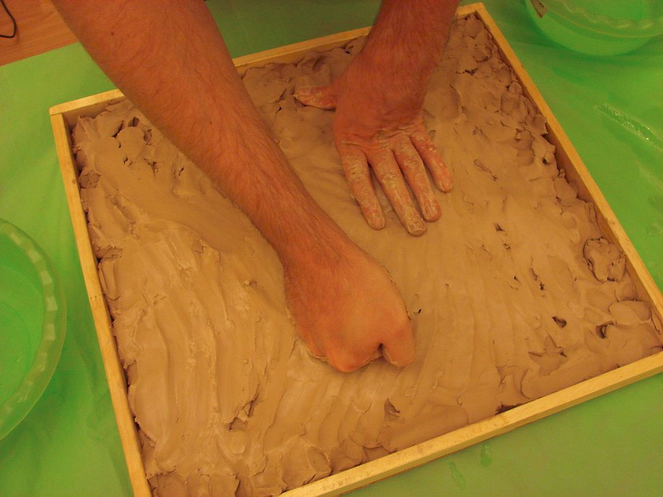

Slide 10
Пример из практики:
Мальчик, 5 лет с диагнозом СДВГ. Запрос родителей – работа с вниманием, так как ребенок не может усидеть на месте и 5 минут, не может завершить ни одну игру.
Для работы был выбран метод «Глиняное поле» (края ящика выполняют сдерживающую функцию, что немаловажно при работе с детьми, имеющими диагноз СДВГ). Ящик заполнялся глиной лишь наполовину, чтобы ребенку хватило сил с ней взаимодействовать. Арт-терапевт не давал ребёнку специального задания, он просто показал варианты взаимодействия с материалом и предложил поиграть с глиной. Мальчик играл с глиной 15 минут (окончанием послужила просьба ребенка вымыть руки), потом было проведено несколько логоритмических упражнений и предложена раскраска. После работы с глиной ребенок полностью разрисовал раскраску цветными карандашами (по словам родителей, до этого он не мог докрасить до конца даже самый простой рисунок).
Логоритмика - система упражнений, заданий, игр на основе музыки, слова и движения, направленная на решение коррекционных, образовательных и воспитательных задач

Slide 11
За счёт чего работа с глиной имеет терапевтический эффект?
не требует специальных навыков. Глина податлива, мягка и ей легко управлять.
глина – природный материал, используемый на протяжении всей истории человечества, поэтому при работе с ней легко выйти на архетипический уровень, уровень метафор. Дэвид Хенли - директор программы арт-терапии в университете Лонг-Айленда писал (Henley, 2002), что использование метафорического значения глины может напрямую способствовать мощному прогрессу в терапии клиента. Работа с метафорами — приятный и весёлый способ затрагивать серьезные темы. Глина позволяет клиенту открыть доступ к своему бессознательному. А это значит - взглянуть непосредственно на причины своих трудностей.
Главная особенность глины – это сочетание податливости и жёсткости. Чтобы создать что-то из глины, необходимо приложить усилия, сосредоточиться на действии, направить усилия на достижение определенного результата,
глина помогает выразить опыт, который не получается выразить словами. Глина помогает «захватить» чувство, переживание и придать им форму. И именно эта особенность делает глину незаменимой в работе с детьми, ведь выражать вербально свои чувства детям достаточно сложно. Одним детям глина помогает успокоиться и снять напряжение, другим - выразить агрессию и фрустрацию (Hart, 1992 as cited in Sholt & Gavron, 2006).

Slide 12
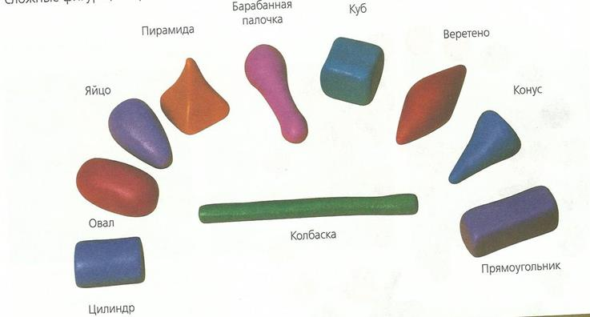
Виды форм из пластилина
Колбаска» или валик - первая форма, которую ребёнок может вылепить самостоятельно уже в 1 -1,5 года

Slide 14
Список использованных источников
Профессиональное интернет-издание «Психологическая газета» ( с октября 1995)
сайт АРТ-клуба "ТВОРИ ДОБРО"

